Slide 1
Проект на тему: «Древний Египет» ученика 1 класса «Б» Чижова Илии
пос. Сосновый Бор
2012 год

Slide 2
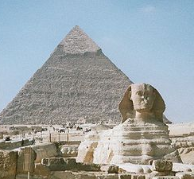
Что такое Древний Египет?
Древний Египет – одна из древнейших цивилизаций, возникшая вдоль течения реки Нил, где сегодня располагается современное государство Египет.

Slide 3
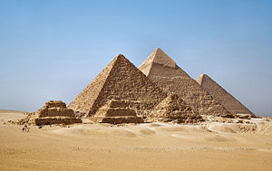
Архитектура Древнего Египта
Наиболее известными архитектурными работами египтян являются пирамиды. Пирамиды – это место погребения фараонов и богатых жителей Египта.

Slide 4
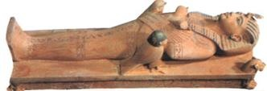
Зачем египтяне строили пирамиды?
Жители Древнего Египта верили в то, что человек не умирает, по их преданиям смерть - начало новой загробной жизни. Для этого им нужен дом (пирамида) и все предметы интерьера для поддержания своей жизнедеятельности.

Slide 5
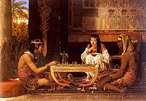
Чем египтяне занимались помимо работы?
Развлекались египтяне при помощи музыки и игр, таких, например, как сенет. Среди детей были популярны жонглирование и игры с мячом, также были найдены свидетельства популярности борьбы. Богатые люди практиковали охоту и катание на лодках.

Slide 6
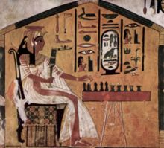
Комментарий
В живописи тех времен мы можем увидеть, как царица Нефертари играет в сенет. Нефертари – первая жена фараона Рамзеса II.

Slide 7
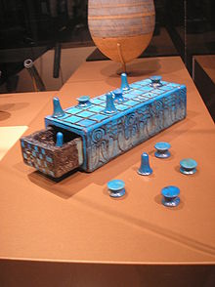
А что же такое сенет?
Сенет —древнеегипетская настольная игра. Старейшая известная игра шашечного типа (около 3.500 лет до н. э.). Упомянута в мифах.

Slide 8
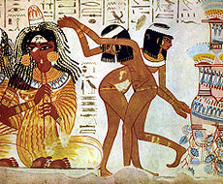
Изобразительное искусство Древнего Египта.
Египетская живопись совмещала в себе переплетение изображения (рисунка) с письменностью (изображением иероглифов). Краски получали из минералов (медная руда), сажи, древесного угля, известняка.

Slide 9
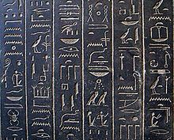
Письменность Древнего Египта.
Одним из выдающихся достижений древних египтян была своеобразная система письменности, которая могла передавать многие оттенки мысли, сложные движения человеческой души.
Древнейшая египетская письменность возникла из примитивных узоров и рисунков, при помощи которых летописец пытался наглядно передать то или иное слово либо целое предложение.

Slide 10
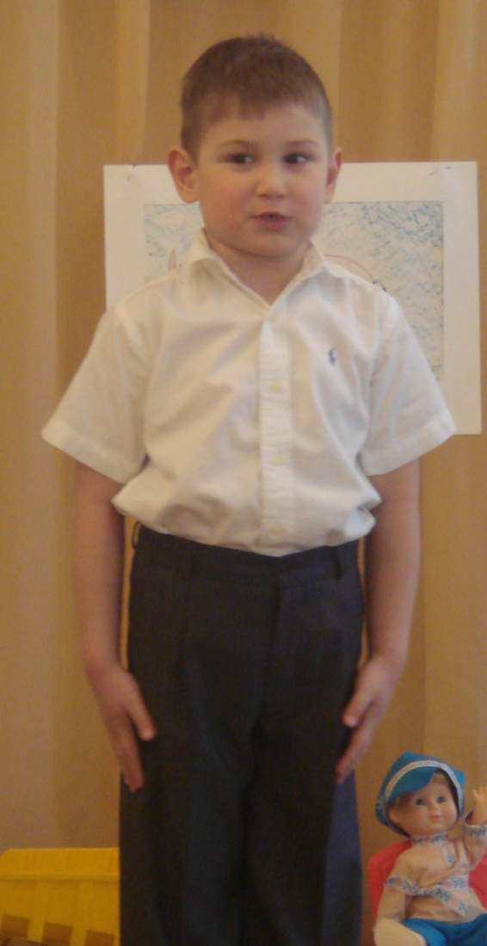
Древний Египет в наши дни.
Историческое наследие Древнего Египта сохранено и по сей день «живет» в музеях, книгах. Наше путешествие в Древний Египет окончено. Гидом в мир Древнего Египта выступил Чижов Илия.

